Slide 1
正则表达式概述
Notes:
正则表达式概述

Slide 2
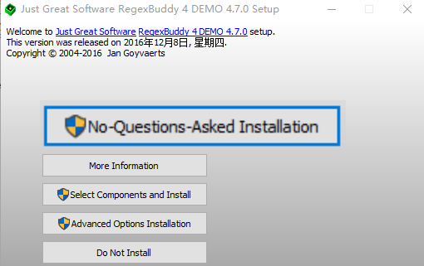
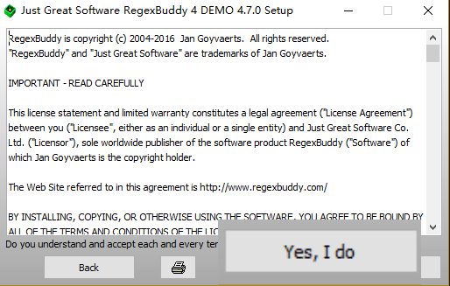
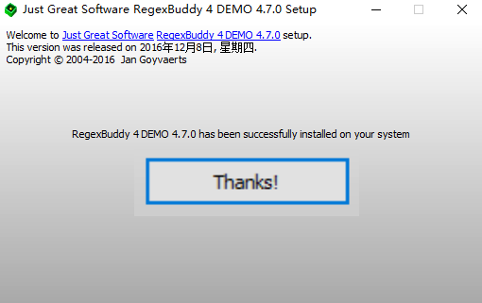

正则表达式概述
准备：
安装RegExpBuddy软件——专门测试正则表达式是否正确的软件
1
2
桌面上看到图标
3
Notes:
正则表达式概述

Slide 3
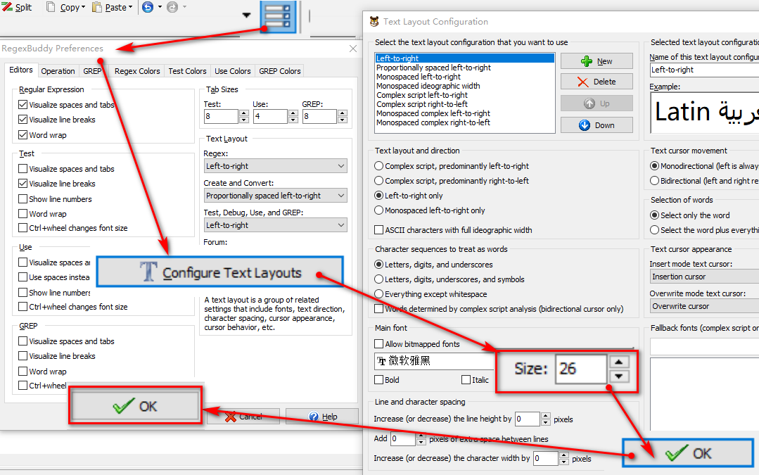
正则表达式概述
准备：
配置字体大小：
Notes:
正则表达式概述

Slide 4
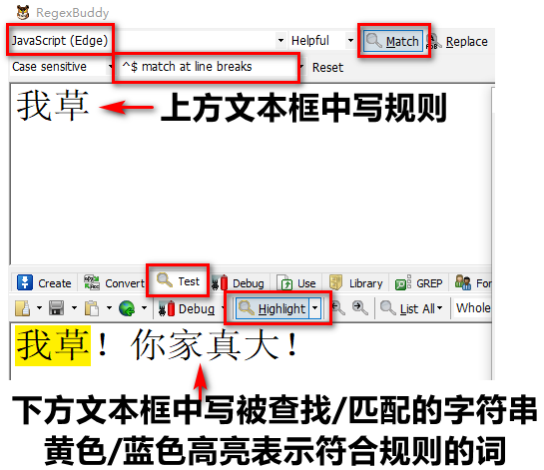
正则表达式概述
准备：
配置并测试规则匹配是否正常
Notes:
正则表达式概述

Slide 5


正则表达式概述
回顾：注册用户时，要求填写手机号：
如果填写错误的手机号，程序会提示错误！
如果填写正确的手机号，程序会提示正确
问题：程序真的认识手机号吗？
其实，程序原本不认识手机号，是程序员教程序认识的
Notes:
正则表达式概述

Slide 6
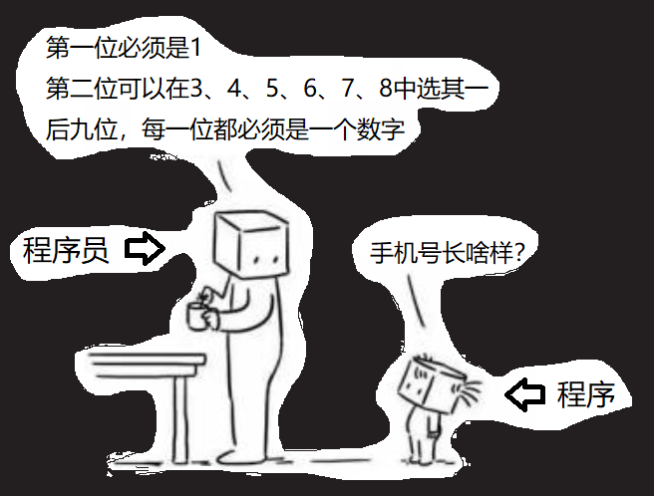
正则表达式概述
正则表达式(Regular Expression)：专门描述字符串中字符出现规则的表达式。
因为程序不认识人类语言中的词汇，所以才需要程序员用正则表达式教程序认识人类语言中的词汇。
Notes:
正则表达式概述

Slide 7
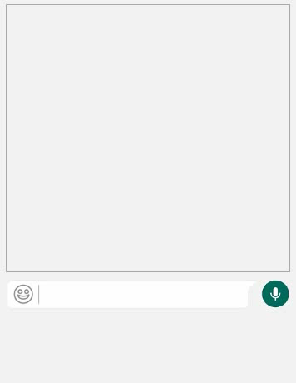
正则表达式初体验
正则表达式可用于：
1. 验证字符串格式
2. 查找敏感词（查水表）
Notes:
正则表达式初体验

Slide 8
定义正则表达式
Notes:
定义正则表达式

Slide 9
普通字符
最简单的规则，就是一个关键词原文
比如：“我草”
第一个字
第二个字
我
草
Notes:
普通字符

Slide 10
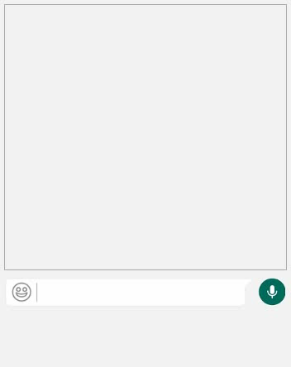

最简单的正则表达式
在RegExp Buddy中
查找一句话中是否包含敏感词“我草”
如果将一句话中的“我草”，换成“我艹”，还能查询出来吗？

Slide 11
字符集
问题：第二个字符换成另一个同音字，就匹配不到了
字符集是规定一位字符上多种备选字的列表
只要规则中某一位字符上有多种备选字时，就用字符集
匹配时，只要与[]中任意一个字符匹配，就算满足规则
如何: [备选字列表]
比如:
[草艹槽]
草
艹
槽
Notes:
字符集

Slide 12
字符集
比如：连上前边写死的“我”字规则，可匹配三种词
我
[草艹槽]
我草
我艹
我槽
Notes:
字符集

Slide 13
使用字符集
在RegExp Buddy中
定义一个规则同时匹配“我草” ，“我艹” ，“我槽” 三种敏感词
答案: 我[草艹槽]
扩展：修改规则，使其进一步匹配“卧槽”
答案: [我卧][草艹槽]

Slide 14

字符集
比如，手机号规则：
第一位: 1
第二位：3、4、5、6、7、8中选其一
后9位，每一位：一位数字即可
结果：
1 [345678] [0123456789] [0123456789] [0123456789] [0123456789] [0123456789] [0123456789] [0123456789] [0123456789] [0123456789]
Notes:
字符集

Slide 15
字符集
简写：如果[]中部分备选字符连续，可用-省略中间字符
比如，手机号规则中:
[345678] 可简写为 [3-8]
[0123456789] 可简写为 [0-9]
所以，手机号规则可简写为：
1[3-8][0-9][0-9][0-9][0-9][0-9][0-9][0-9][0-9][0-9]
Notes:
字符集

Slide 16
使用字符集简写
在RegExp Buddy中
利用字符集简写定义手机号规则，验证手机号
答案: 1[3-8][0-9][0-9][0-9][0-9][0-9][0-9][0-9] [0-9] [0-9]

Slide 17
字符集
其它简写：
要匹配一位小写字母：[a-z]
要匹配一位大写字母：[A-Z]
要匹配一位字母： [A-Za-z]
要匹配一位字母或数字：[0-9A-Za-z]
要匹配一位汉字：[\u4e00-\u9fa5]
Notes:
字符集

Slide 18
使用字符集简写
在RegExp Buddy中
利用字符集简写定义车牌号规则:
第一位：1位汉字
第二位：1位大写字母
第三位：·
后五位，每一位：都是一位大写字母或数字
答案: [\u4e00-\u9fa5][A-Z]·[0-9A-Z][0-9A-Z][0-9A-Z][0-9A-Z][0-9A-Z]

Slide 19
预定义字符集
正则表达式语法为四种最常用的字符集定义了最简化写法，称为预定义字符集。
包括：
要匹配一位数字： \d 等效于 [0-9]
要匹配一位字母、数字或_: \w 等效于 [0-9A-Za-z_]
要匹配一位空字符：\s 可匹配 空格、制表符Tab等空白
要匹配所有文字（通配符）： .
所以，手机号规则可进一步简写为：
1[3-8]\d\d\d\d\d\d\d\d\d
Notes:
预定义字符集

Slide 20
使用预定义字符集
在RegExp Buddy中
利用预定义字符集简写手机号规则
答案: 1[3-8]\d\d\d\d\d\d\d\d\d
利用\s匹配一句英文中的每个空格
答案: \s

Slide 21
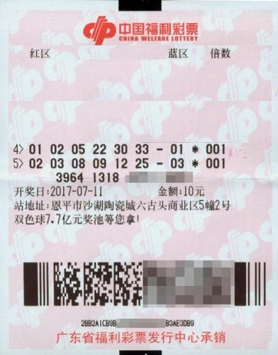
数量词
问题: 手机号规则中\d写了9遍，车牌号规则中[0-9A-Z]也写了五遍！
原因：一个字符集（\d或[0-9]）只能匹配一位字符，要匹配9位字符，就必须重复写9遍
程序用规则匹配字符串，就像彩票兑奖一样，是逐字逐个规则匹配。不但内容要符合规则，位数首先要一致
[\u4e00-\u9fa5][A-Z]·[A-Z0-9][A-Z0-9]…[A-Z0-9]
京A·BC345
Notes:
数量词

Slide 22
数量词
数量词，是专门规定一个字符集出现次数的规则
今后，只要一个字符集在规则中可能连续反复出现多次，就要用数量词以简写方式定义出现次数。
如何：数量词紧跟在其修饰的字符集之后，默认修饰相邻的前一个字符集
比如：手机号中连续的9个数字\d，可进一步简写为:
1 [3-8] \d{9}
=
\d x 9
Notes:
数量词

Slide 23
使用数量词
在RegExp Buddy中
利用数量词进一步简写手机号规则
答案: 1[3-8]\d{9}
利用数量词进一步简写车牌号规则
答案: [\u4e00-\u9fa5][A-Z]·[0-9A-Z]{5}

Slide 24
数量词
问题：短信验证码的数字可能是4位或6位，不确定位数
数量词包括两大类：
1. 有明确数量边界的数量词
字符集{n} 表示字符集必须重复n次，不能多也不能少
字符集{n,m} 表示字符集至少重复n次，最多重复m次，
比如: \d{4,6} 表示4到6位数字
字符集{n,} 表示字符集匹配的内容至少重复n次，多了不限，比如：\d{6,} 表示6位以上数字
2. 没有明确数量边界的数量词
* 可有可无，多了不限
? 可有可无，最多一次
+ 至少一次，多了不限
Notes:
数量词

Slide 25
使用不确定数量的数量词
在RegExp Buddy中
匹配手机短信中的验证码：连续的4位~6位数字
答案: \d{4,6}
匹配字符串中的一组连续空字符
答案: \s+

Slide 26
选择和分组
问题：屏蔽敏感词时，屌丝把字换成拼音就查不出来了
错误的做法: 字符集只认识单个字，不认识cao是整体
希望:
[草cao]
草
c
a
o
草 或 cao
Notes:
选择和分组

Slide 27
选择和分组
正确做法：选择
选择，是指在多个子规则中选其一匹配
今后，只要在多个子规则中选其一匹配时，就用选择
如何: 子规则1|子规则2
“|”选择符只分左右，不考虑单个字符
比如:
草 | cao
草
cao
Notes:
选择和分组

Slide 28
选择和分组
问题：如果规则写成“我草|cao” 呢？
希望是：
实际却是:
因为“|”选择符只分左右，不考虑单个字符
我草 或 我cao
我草 | cao
我草
cao
Notes:
选择和分组

Slide 29
选择和分组
分组，将多个子规则视为一组，再和分组外的规则匹配
只要希望将多个子规则视为一个整体，再和其它规则匹配时，就用分组
如何： 其它规则 (多个子规则)
比如：
我草
我cao
我 (草|cao)
Notes:
选择和分组

Slide 30
使用选择和分组
在RegExp Buddy中定义规则
匹配一个“草” 字或“cao”这个拼音
答案: 草|cao
匹配“我草”或“我cao”
答案: 我(草|cao)

Slide 31
选择和分组
比如：同时验证同音字和拼音：
我 ([草艹槽]|cao)
我[草艹槽] 我cao
我草
我艹
我槽
Notes:
选择和分组

Slide 32
选择和分组
比如：“我” 字也可能是“卧”或“wo”
在比如：可能在中间加不确定个数的空字符：
([我卧]|wo)([草艹槽]|cao)
([我卧]|wo)\s*([草艹槽]|cao)
Notes:
选择和分组

Slide 33
使用选择和分组
在RegExp Buddy中定义规则
匹配“我草”，“卧槽”，“wocao”，“我 草”等敏感词

Slide 34
使用选择和分组
在RegExp Buddy中定义规则
定义完整手机号规则：
+86或0086
(\+86|0086)
至少一个空字符 : \s+
之前所有，整体可有可无，最多一次： ()?
1
3~8 任选其一
9位数字
答案: ((\+86|0086)\s+)?1[3-8]\d{9}

Slide 35
使用选择和分组
在RegExp Buddy中定义规则
定义完整身份证号规则:
15位数字: \d{15}
2位数字: \d\d
最后一位: 1位数字或x: [0-9x]
最后三位 可有可无，最多一次 （最后三位）？
答案: \d{15}(\d\d[0-9x])?

Slide 36
使用选择和分组
在RegExp Buddy中定义规则
匹配“微信”，“weixin”，“wx”等情况，并防止中间加空格——作业

Slide 37
指定匹配位置
一个字符串中三个位置比较特殊：
1. 字符串开头
2. 字符串结尾
3. 英文句子中的每个单词中间的空白位置
字符串开头
字符串结尾
you can, you up
单词边界
Notes:
指定匹配位置

Slide 38
指定匹配位置
如果只希望匹配特殊位置上的关键词时，就可用特殊符号表示特殊位置。
包括：
1. ^ 表示字符串开头
2. $ 表示字符串结尾
3. \b 表示单词边界，可匹配：空格，标点符号，字符串开头和结尾等可将一个单词与其它单词分割开的符号。
Notes:
指定匹配位置

Slide 39
指定匹配位置
比如：
字符串开头
字符串结尾
^you can, you up$
\b \b \b \b \b
单词边界
Notes:
指定匹配位置

Slide 40



指定匹配位置
比如: 匹配一组连续的空字符
1. 匹配任意一组连续的空字符
2. 仅匹配开头的空字符
3. 仅匹配结尾的空字符
\s+
^\s+
\s+$
Notes:
指定匹配位置

Slide 41

指定匹配位置
4. 同时匹配开头和结尾的空字符：
错误的做法: 表示从开头到结尾之间只能是空字符！
正确做法：用“|”选择符，将整个规则强行一分为2
^\s+$
^\s+|\s+$
^\s+
\s+$
Notes:
指定匹配位置

Slide 42

指定匹配位置
再比如: 找到每个单词首字母
——前边紧挨着单词边界的字母
所以:
you can you up
\b \b \b \b \b
\b[a-z]
Notes:
指定匹配位置

Slide 43
使用特殊位置
在RegExp Buddy中定义规则
仅匹配字符串开头的空字符
仅匹配字符串结尾的空字符
同时匹配字符串开头和结尾的空字符
匹配每个单词首字母

Slide 44
总结和答疑
Notes:
总结和答疑

